Slide 1
ALGO QUEST · ERKLÄRVIDEO 3
Klassen, Objekte und Vererbung
Vom Bauplan zum Objekt – mit Klassenkarte nach EH §6
Welt 1 · Die Heldenschmiede
Informatik LK · Abitur Niedersachsen
Notes:
[Regie: Kamera unten rechts, freundlicher Einstieg, Titelfolie im Hintergrund.]
Hallo und willkommen zur Algo Quest! Heute geht es um das Fundament der objektorientierten Programmierung: Klassen, Objekte und Vererbung. Im Abitur musst du Klassen lesen, erläutern, als Klassenkarte darstellen und in Java implementieren. Dafür gibt es feste Regeln – und ein paar Fallen, in die fast jeder einmal tappt. Wir bauen heute gemeinsam ein kleines Beispiel aus dem Dungeon: die Wächter, die die Tore bewachen.

Slide 2
Worum geht es im Abitur?
▸ „Erläutern Sie die Klasse …“
▸ „Stellen Sie die Klasse als Klassenkarte dar.“
▸ „Implementieren Sie den Konstruktor / die Methode …“
▸ „Geben Sie die Ausgabe des Programms an.“
▸ Die Regeln für Klassenkarten stehen in EH §6
Heute
Klasse und Objekt
Klassenkarte und Objektkarte
Referenzen und null
Assoziation und Vererbung
Welche Methode läuft?
Algo Quest · Video 3: Klassen, Objekte und Vererbung
Notes:
Typische Arbeitsaufträge im Abitur sind zum Beispiel: Erläutern Sie die Klasse. Stellen Sie die Klasse als Klassenkarte dar. Implementieren Sie den Konstruktor oder eine Methode. Oder: Geben Sie die Ausgabe des Programms an. Für die Klassenkarte gelten die Regeln aus den Ergänzenden Hinweisen, Paragraf sechs. Rechts siehst du, was heute drankommt.

Slide 3
Klasse und Objekt
▸ Klasse = Bauplan: legt Attribute und Methoden fest
▸ Objekt = Exemplar nach diesem Bauplan, mit eigenen Werten
▸ Erzeugt wird ein Objekt mit new – der Konstruktor setzt die Startwerte
▸ Eine Klasse – beliebig viele Objekte
Unser Beispiel
Die Wächter des Dungeons.
Jeder hat einen Namen und eine Rüstung.
Seine Abwehr hängt von der Rüstung ab.
Algo Quest · Video 3: Klassen, Objekte und Vererbung
Notes:
Zuerst der wichtigste Unterschied. Eine Klasse ist ein Bauplan. Sie legt fest, welche Eigenschaften – die Attribute – und welche Fähigkeiten – die Methoden – alle Objekte dieser Art haben. Ein Objekt ist ein konkretes Exemplar nach diesem Bauplan, mit eigenen Werten. Erzeugt wird es mit new, und dabei setzt der Konstruktor die Startwerte. Aus einer Klasse kannst du beliebig viele Objekte bauen. Unser Beispiel: die Wächter des Dungeons. Jeder Wächter hat einen Namen und eine Rüstung, und seine Abwehr hängt von der Rüstung ab.

Slide 4
Die Klasse Waechter in Java
1 public class Waechter {
2 private String name;
3 private int ruestung;
4
5 public Waechter(String name, int ruestung) {
6 this.name = name;
7 this.ruestung = ruestung;
8 }
9
10 public String getName() { return name; }
11 public void verstaerken(int punkte) {
12 ruestung = ruestung + punkte;
13 }
14 public int abwehr() {
15 return ruestung;
16 }
17 }
Bestandteile
Attribute private: Datenkapselung
Konstruktor: heißt wie die Klasse, kein Rückgabetyp
this.name = Attribut, name = Parameter
Methoden public: die Schnittstelle
Algo Quest · Video 3: Klassen, Objekte und Vererbung
Notes:
[Regie: Beim Konstruktor auf Zeile 6 zeigen: this.name links, Parameter name rechts.]
So sieht die Klasse in Java aus. Oben stehen die Attribute name und ruestung. Sie sind private – von außen kommt niemand direkt heran, das nennt man Datenkapselung. Darunter der Konstruktor. Er heißt genau wie die Klasse und hat keinen Rückgabetyp, nicht einmal void. Achte auf this: Der Parameter heißt auch name. Mit this Punkt name ist das Attribut des Objekts gemeint, rechts steht der Parameter. Dann folgen die öffentlichen Methoden: getName liefert den Namen, verstaerken erhöht die Rüstung, und abwehr gibt den Abwehrwert zurück – vorerst einfach die Rüstung.

Slide 5
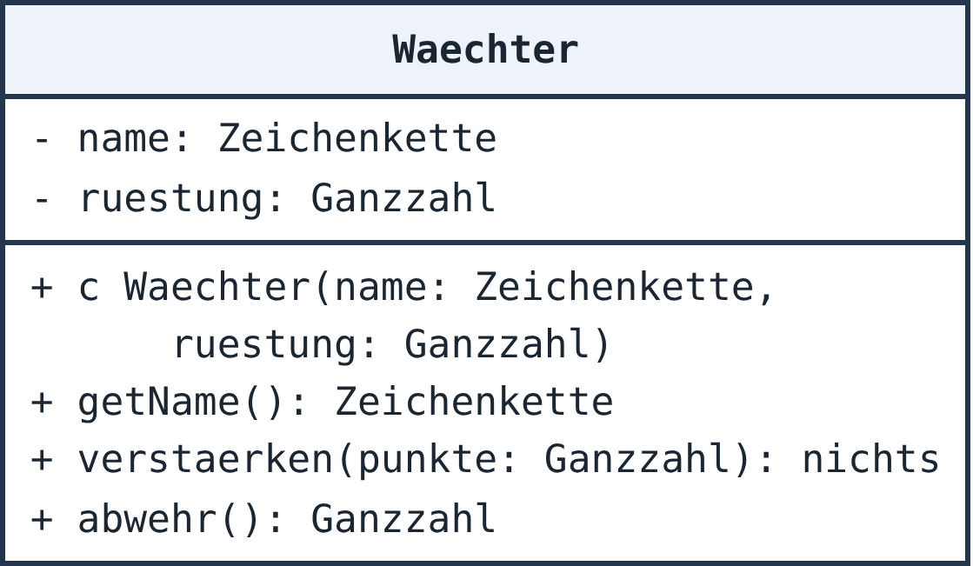
Die Klassenkarte nach EH §6
Regeln
Sichtbarkeit Pflicht: + öffentlich, - privat
Konstruktor mit c
name: Typ – der Typ steht hinten
Typen deutsch: Ganzzahl, Zeichenkette, Wahrheitswert, nichts …
Algo Quest · Video 3: Klassen, Objekte und Vererbung
Notes:
Im Abitur stellst du eine Klasse als Klassenkarte dar. Sie hat drei Felder: oben der Klassenname, in der Mitte die Attribute, unten Konstruktoren und Methoden. Die Sichtbarkeit ist Pflicht: Plus für öffentlich, Minus für privat. Vor den Konstruktor schreibst du ein kleines c. Der Typ steht immer hinter dem Namen, durch einen Doppelpunkt getrennt, und zwar mit den deutschen Typnamen: Ganzzahl statt int, Zeichenkette statt String, und nichts statt void.

Slide 6
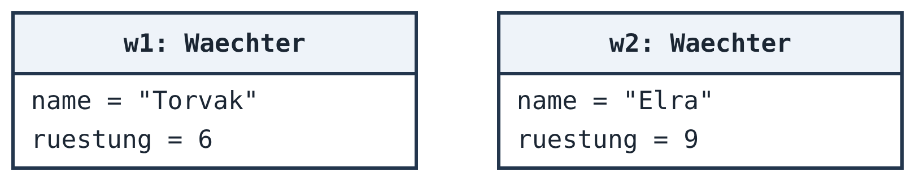
Objekte erzeugen – die Objektkarte
1 Waechter w1 = new Waechter("Torvak", 6);
2 Waechter w2 = new Waechter("Elra", 4);
3 w2.verstaerken(5);
▸ Kopf objektname: Klasse, darunter die aktuellen Werte
Algo Quest · Video 3: Klassen, Objekte und Vererbung
Notes:
Jetzt erzeugen wir zwei Objekte: Torvak mit Rüstung sechs und Elra mit Rüstung vier. Danach wird Elra um fünf verstärkt. Den Zustand zur Laufzeit zeigst du mit Objektkarten. Im Kopf steht der Objektname, ein Doppelpunkt und die Klasse. Darunter stehen keine Typen, sondern die aktuellen Werte – Zeichenketten in Anführungszeichen. Beide Objekte haben dieselben Attribute, aber eigene Werte: Torvak hat Rüstung sechs, Elra inzwischen neun.

Slide 7
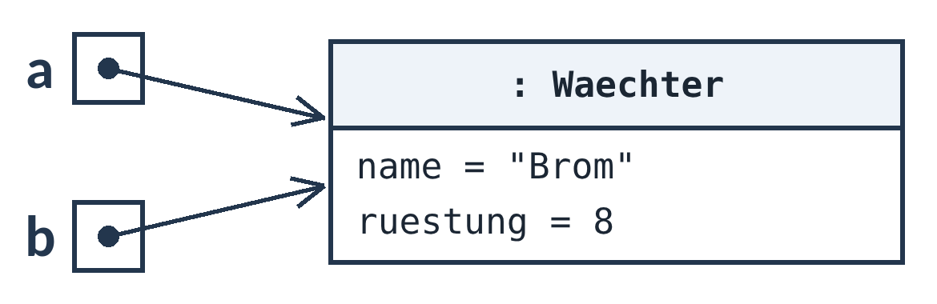
Referenzen und null
1 Waechter a = new Waechter("Brom", 6);
2 Waechter b = a;
3 b.verstaerken(2);
4 println(a.abwehr()); // 8
5
6 Waechter c = null;
7 println(c.abwehr()); // Laufzeitfehler!
▸ b = a kopiert nur die Referenz: zwei Namen, ein Objekt
▸ null: kein Objekt – Methodenaufruf führt zum Absturz
Algo Quest · Video 3: Klassen, Objekte und Vererbung
Notes:
Jetzt wird es spannend. Eine Variable wie a enthält nicht das Objekt selbst, sondern eine Referenz darauf – einen Verweis. Die Zuweisung b gleich a kopiert deshalb nur diese Referenz. a und b zeigen auf dasselbe Objekt. Wenn wir über b verstärken, ändert sich auch das, was wir über a sehen: Die Ausgabe ist acht, nicht sechs. In der Objektkarte zeichnest du eine Referenz als Pfeil. Und null bedeutet: Diese Variable zeigt auf gar kein Objekt. Rufst du darauf eine Methode auf, stürzt das Programm mit einer NullPointerException ab.

Slide 8
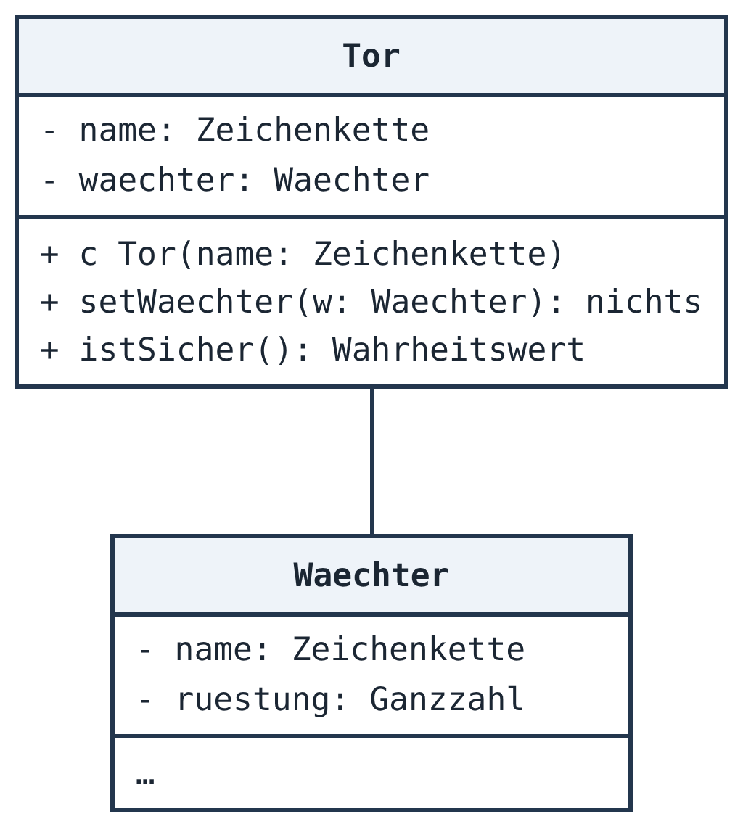
Assoziation: Ein Tor kennt seinen Wächter
Assoziation
Attribut vom Typ einer anderen Klasse
einfache Linie – ohne Kardinalitäten
waechter ist anfangs null
Algo Quest · Video 3: Klassen, Objekte und Vererbung
Notes:
Objekte arbeiten zusammen. Ein Tor im Dungeon hat einen Wächter: Die Klasse Tor hat ein Attribut waechter vom Typ Waechter. Eine solche Beziehung heißt Assoziation. Im Klassendiagramm nach EH zeichnest du sie als einfache Linie zwischen den beiden Klassen – ohne Zahlen an den Enden, also ohne Kardinalitäten. Solange noch kein Wächter zugeteilt ist, ist das Attribut waechter null.

Slide 9
Vor dem Zugriff: null abfragen
1 public boolean istSicher() {
2 if (waechter == null) {
3 return false;
4 }
5 return waechter.abwehr() >= 10;
6 }
P1 Laufzeitfehler
Ohne die Abfrage stürzt istSicher() ab, solange kein Wächter zugeteilt ist.
Erst prüfen, dann zugreifen.
Algo Quest · Video 3: Klassen, Objekte und Vererbung
Notes:
Und genau deshalb musst du vor dem Zugriff prüfen. Die Methode istSicher soll wahr liefern, wenn das Tor einen Wächter mit Abwehr mindestens zehn hat. Ohne die Abfrage in Zeile zwei würde waechter Punkt abwehr bei einem Tor ohne Wächter abstürzen. Das ist Falle P1: Laufzeitfehler nicht ausgeschlossen. Merke dir: erst prüfen, dann zugreifen.

Slide 10
Vererbung: Ein Hauptmann ist ein Waechter
public class Hauptmann extends Waechter {
private int schild;
public Hauptmann(String name, int ruestung, int schild) {
super(name, ruestung);
this.schild = schild;
}
@Override
public int abwehr() {
return super.abwehr() + schild;
}
}
▸ super(…): Konstruktor der Oberklasse – erste Anweisung
▸ super.abwehr(): die geerbte Version aufrufen
Algo Quest · Video 3: Klassen, Objekte und Vererbung
Notes:
Nun zur Vererbung. Ein Hauptmann ist ein besonderer Wächter: Er hat zusätzlich einen Schild. Mit extends erbt Hauptmann alles von Waechter – Attribute und Methoden. Neu ist nur das Attribut schild. Im Konstruktor ruft super den Konstruktor der Oberklasse auf, der name und ruestung setzt. Das muss die erste Anweisung sein. Und die Methode abwehr wird überschrieben: gleiche Signatur, neues Verhalten. Weil ruestung in Waechter private ist, holt sich Hauptmann den Wert über super Punkt abwehr und addiert den Schild.

Slide 11
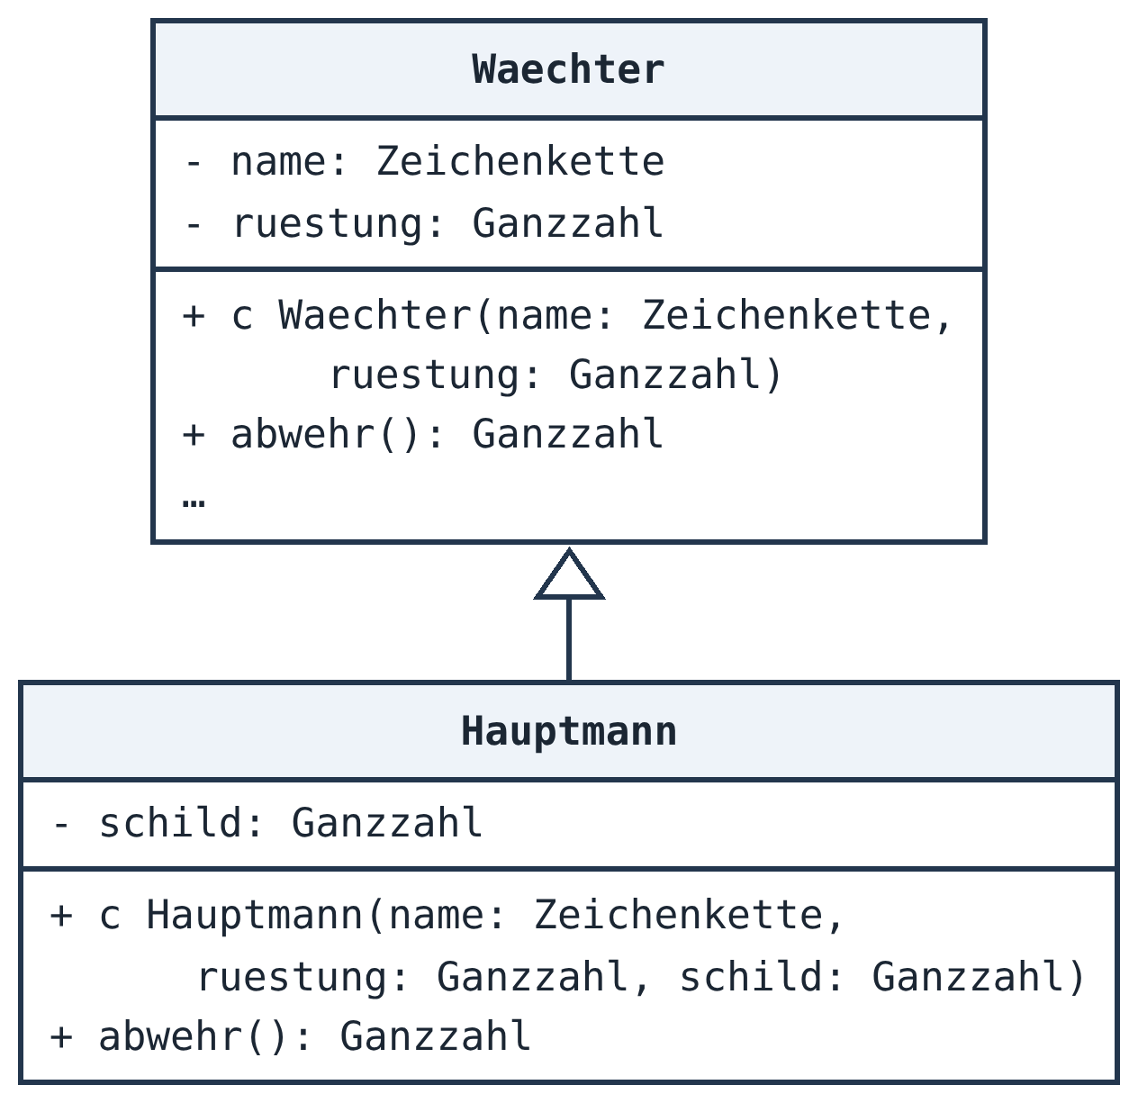
Vererbung im Klassendiagramm
So zeichnest du sie
Pfeil mit hohler Dreiecksspitze zur Oberklasse
Unterklasse zeigt nur Neues und Überschriebenes
abwehr() in beiden Karten: überschrieben
Algo Quest · Video 3: Klassen, Objekte und Vererbung
Notes:
Im Klassendiagramm zeigt ein Pfeil mit hohler Dreiecksspitze von der Unterklasse zur Oberklasse. Lies ihn als: Ein Hauptmann ist ein Waechter. In der Karte der Unterklasse stehen nur die neuen Elemente – hier schild und der eigene Konstruktor – und die überschriebenen Methoden. Steht abwehr in beiden Karten, weißt du: Die Methode wird in Hauptmann überschrieben. Was nicht gezeigt wird, kannst du in der Oberklasse mit drei Punkten andeuten.

Slide 12
Welche Methode läuft?
1 Waechter w = new Hauptmann("Elra", 6, 5);
2 println(w.abwehr()); // 11
3 println(w.getName()); // Elra
4
5 Hauptmann h = new Waechter("Brom", 6); // Fehler!
▸ Typ der Variablen bestimmt, was aufgerufen werden darf
▸ Typ des Objekts bestimmt, welche Version läuft
▸ Ein Hauptmann ist ein Waechter – nicht umgekehrt
Algo Quest · Video 3: Klassen, Objekte und Vererbung
Notes:
Jetzt die Frage, die im Abitur gern gestellt wird: Welche Methode läuft? Die Variable w hat den Typ Waechter, das Objekt ist aber ein Hauptmann. Das ist erlaubt, denn ein Hauptmann ist ein Waechter. Bei w Punkt abwehr entscheidet das Objekt: Es läuft die Version von Hauptmann, also sechs plus fünf gleich elf. Das nennt man dynamische Bindung. getName ist nicht überschrieben, also läuft die geerbte Version. Umgekehrt geht es nicht: Ein beliebiger Waechter ist kein Hauptmann – die letzte Zeile lässt sich nicht übersetzen.

Slide 13
Kurz pausieren: Jetzt du!
⏸ Video anhalten
Tipp
Wie viele Objekte gibt es?
Welche Version von abwehr() läuft jeweils?
Gib die drei Ausgaben des Programms an. Zeichne dazu die Objekte und die Pfeile der Referenzen.
1 Waechter p = new Waechter("Brom", 6);
2 Waechter q = new Hauptmann("Kael", 4, 3);
3 Waechter r = q;
4 r.verstaerken(2);
5 println(p.abwehr());
6 println(q.abwehr());
7 println(r.abwehr());
Algo Quest · Video 3: Klassen, Objekte und Vererbung
Notes:
Jetzt bist du dran. Halte das Video an und gib die drei Ausgaben des Programms an. Zeichne dir dazu die Objekte und die Pfeile der Referenzen auf. Überlege: Wie viele Objekte gibt es eigentlich, und welche Version von abwehr läuft jeweils?

Slide 14
Auflösung
Anweisung | Ausgabe
println(p.abwehr()); | 6
println(q.abwehr()); | 9
println(r.abwehr()); | 9
Warum?
Nur zwei Objekte: r = q kopiert die Referenz.
r.verstaerken(2): Kaels Rüstung 4 → 6
Hauptmann-Version: 6 + 3 = 9
Brom bleibt unverändert: 6
Algo Quest · Video 3: Klassen, Objekte und Vererbung
Notes:
Hier die Auflösung. Es gibt nur zwei Objekte: Brom und Kael. r gleich q kopiert nur die Referenz, r und q zeigen also beide auf Kael. Durch r Punkt verstaerken steigt Kaels Rüstung von vier auf sechs. Brom bleibt unverändert, seine Abwehr ist sechs. Bei q und r läuft die Version von Hauptmann, denn das Objekt ist ein Hauptmann: sechs plus drei gleich neun – zweimal. Wer bei r sechs oder bei q sieben geschrieben hat, hat entweder die Referenz oder die dynamische Bindung übersehen.

Slide 15
Typische Fehler – und wie du sie vermeidest
▸ P1 Methode auf null aufgerufen – vorher abfragen
▸ P3 Konstruktor mit Rückgabetyp: public void Waechter(…)
▸ P4 Hauptmann h = new Waechter(…) – Typen passen nicht
▸ name = name; ohne this – Attribut bleibt null
▸ In der Unterklasse auf private Attribute der Oberklasse zugreifen
▸ Klassenkarte: +/- fehlen, int statt Ganzzahl, Kardinalitäten
Abi-Check
Sichtbarkeit überall?
Konstruktor mit c, ohne Rückgabetyp?
super(…) als erste Anweisung?
null abgefragt?
Algo Quest · Video 3: Klassen, Objekte und Vererbung
Notes:
Die häufigsten Fehler, mit den Nummern aus unserer Fallen-Liste. P1: eine Methode auf null aufrufen, ohne vorher abzufragen. P3, Signatur verfehlt: Wer dem Konstruktor einen Rückgabetyp wie void gibt, schreibt in Java eine gewöhnliche Methode und keinen Konstruktor mehr. P4: Typen, die nicht zusammenpassen – ein Waechter-Objekt in einer Hauptmann-Variablen. Ein Klassiker ist auch name gleich name ohne this: Dann weist du den Parameter sich selbst zu, und das Attribut bleibt null. In der Unterklasse kommst du an private Attribute der Oberklasse nicht direkt heran – nutze super oder einen Getter. Und in der Klassenkarte fehlen gern die Sichtbarkeiten, oder es stehen Java-Typen und Kardinalitäten darin.

Slide 16
Das nimmst du mit
▸ Klasse = Bauplan, Objekt = Exemplar mit eigenen Werten; der Konstruktor setzt die Startwerte (this.name = name)
▸ Klassenkarte nach EH §6: +/- Pflicht, Konstruktor mit c, name: Typ mit deutschen Typnamen
▸ Variablen speichern Referenzen: b = a heißt ein Objekt, zwei Namen; vor dem Zugriff null abfragen
▸ Assoziation: einfache Linie; Vererbung: hohler Pfeil zur Oberklasse, super(…) zuerst
▸ Überschrieben? Das Objekt entscheidet, welche Version läuft
Algo Quest · Video 3: Klassen, Objekte und Vererbung
Notes:
Fassen wir zusammen. Eine Klasse ist der Bauplan, ein Objekt ein Exemplar mit eigenen Werten, und der Konstruktor setzt die Startwerte. In der Klassenkarte sind Sichtbarkeiten Pflicht, Konstruktoren bekommen ein c, und die Typen stehen deutsch hinter dem Namen. Variablen speichern Referenzen – frag null ab, bevor du zugreifst. Assoziationen sind einfache Linien, Vererbung ein hohler Pfeil zur Oberklasse. Und bei überschriebenen Methoden entscheidet immer das Objekt.

Slide 17
Weiter geht’s im Algo Quest Lab
Lab: Level 1.1 „Die Schmiede öffnet“ bis Level 1.4 „Die Waffenkammer“
Arbeitsblatt: AB W1·1 „Klassen und Objekte“ und AB W1·2 „Vererbung“
Spickzettel: Werkzeugkarten (Klassendiagramm nach EH §6, Abi-Check)
Online: algoquest.frankjuchim.de/themen
Nächstes Video: Sortieren und binäre Suche
Algo Quest · Video 3: Klassen, Objekte und Vererbung
Notes:
Und jetzt du! Im Algo Quest Lab findest du dazu die Level eins Punkt eins bis eins Punkt vier – von der Schmiede bis zur Waffenkammer, jeweils mit sofortiger Rückmeldung. Auf den Arbeitsblättern Klassen und Objekte und Vererbung kannst du alles noch einmal nachlesen und üben. Im nächsten Video geht es in die Rangliste: Wir sortieren und suchen – und zählen, wie viel Arbeit das eigentlich ist. Bis dahin – viel Erfolg in der Heldenschmiede!

